Slide 1


Slide 2
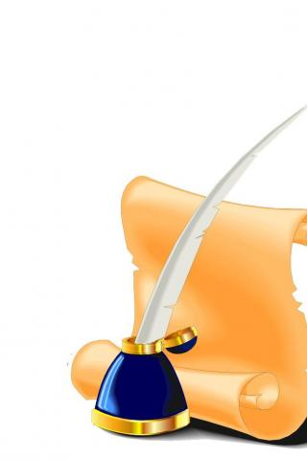
Ошибок не пугайся,
С ошибками справляйся,
Найти верный путь
Всегда готов будь.

Slide 3

Они неделимы и целы,
Корней и приставок в них нет,
Нельзя отыскать в них морфемы
И в этом их главный секрет!

Slide 4

Тема урока:
«Служебные части речи»

Slide 5
Лист – маршрут
к уроку «Служебные части речи»
Дата___________ Класс______________
Группа №___________
Ф.И.учащихся__________________________________________________________________________________________________________________________________________________________________________
Что нас ждёт в пути | Оценка | Примечание
Поле служебных частей речи
Станция «Служебная»
Мост
Станция «Загадочная»
Речка
Станция «Рабочая»
Долина союзов
Станция «Литературная»
Мозговой штурм
Гора частиц
Станция «Контрольная»

Slide 6

Поле служебных
частей речи

Slide 7
на
не
бы
если
тоже
зато
для
в
пчёлы
б
ни
но
за
солнце
город
разве
трава
после
ли
село
а

Slide 8

Станция «Служебная»

Slide 9
Предлоги, союзы, частицы-
Все встали в один хоровод,
Служебные важные лица-
На редкость серьёзный народ.
Без них обойтись невозможно
И знают об этом они.
Всегда и во всём осторожны:
Нигде не гуляют одни.
Но исподволь незаметно
Значенье своё принесут,
Здесь свяжут, а рядом разделят,
Укажут и силу дадут.

Slide 10
Мост

Slide 11
Солнце спряталась в тучу.
Заяц сидит на дереве.
Книга лежит под столом.
Рыбы плавают по воздуху.
Рыбак плывёт рядом с лодкой.
Поезд мчится над рельсами.

Slide 12
Солнце спряталась за тучу.
Заяц сидит под деревом.
Книга лежит на столе.
Рыбы плавают в воде.
Рыбак плывёт в лодке.
Поезд мчится по рельсам.

Slide 13

Станция «Загадочная»

Slide 14
В предложении на службе,
С падежом всегда он в дружбе,
На него показывает
И слова все связывает.
Это?
Предлог

Slide 15
Объединять и связывать стараюсь
Я равных и не равных в нужный час.
Порою я совсем не повторяюсь,
Порою повторяюсь много раз.
Союз

Slide 16
Могу оттенки придавать значеньям,
Могу усилить их без напряженья.
Могу помочь я форм образованью,
Когда глагол на службу призовёт,
Могу вообще подвергнуть отрицанью
Всё то, что кто-нибудь произнесёт.
Частицы

Slide 17

Речка

Slide 18
Галки.
Нет ни одного села ни одной деревни где бы не было галок. Больших городов галки нелюбят, а ютяться преимущественно в деревне. В течении осени и зимы они живут за счёт человека. Зато другую часть года, в продолжении весны и лета, галки усердно работают на нас. Они истребляют бесчисленное множество насекомых и гусениц. Галки преносят этим громаднейшую пользу человеку. Осенью из за недостатка насекомых галки нападают на хлебные поля и снопы.

Slide 19
Галки.
Нет ни одного села, ни одной деревни, где бы не было галок. Больших городов галки не любят, а ютятся преимущественно в деревне. В течение осени и зимы они живут за счёт человека. Зато другую часть года, в продолжение весны и лета, галки усердно работают на нас. Они истребляют бесчисленное множество насекомых и гусениц. Галки приносят этим громаднейшую пользу человеку. Осенью из-за недостатка насекомых галки нападают на хлебные поля и снопы.

Slide 20
Станция «Рабочая»

Slide 21
Долина союзов

Slide 22
В моховой толще корням леса трудно дышать, (от)того и растёт здесь покорёженный сосняк, кривая берёза. За(то) другие растения (не)боятся мха-всюду редеет клюква, кругом душистый багульник. Вдоль болота шла тропинка. Но и по ней то(же) было идти опасно. Все вокруг казалось так (не)ожиданно странно и в то(же) время так давно и так сладко знакомо. В это летнее утро трепетные осинки стояли (не)подвижно. В берёзовом заказнике так(же) было тихо. Летние каникулы я прожил в деревне так(же) приятно, как и прошлом году.

Slide 23
В моховой толще корням леса трудно дышать, от того и растёт здесь покорёженный сосняк, кривая берёза. Зато другие растения не боятся мха-всюду редеет клюква, кругом душистый багульник. Вдоль болота шла тропинка. Но и по ней тоже было идти опасно. Все вокруг казалось так неожиданно странно и в то же время так давно и так сладко знакомо. В это летнее утро трепетные осинки стояли неподвижно. В берёзовом заказнике также было тихо. Летние каникулы я прожил в деревне так же приятно, как и прошлом году.

Slide 24

Станция «Литературная»

Slide 25
Снаружи поп, ____ внутри чёрт.
Лучше поберечься, ____ожечься.
Иди туда, ____ тебя уважают.
Дерево затем и посадили, ___есть плоды.
Медный кувшин, упав, не разбился, ___ звон
был слышен далеко.
Не мил и свет, ______ друга нет.
Берегись бед, ______ их нет.

Slide 26
Снаружи поп, а внутри чёрт.
Лучше поберечься, чем ожечься.
Иди туда, где тебя уважают.
Дерево затем и посадили, чтоб есть плоды.
Медный кувшин, упав, не разбился, но звон
был слышен далеко.
Не мил и свет, когда друга нет.
Берегись бед, когда их нет.

Slide 27
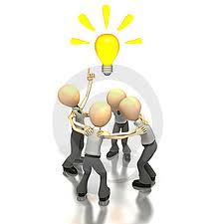
Мозговой штурм

Slide 28
В конце какого предлога стоит сотня?
вместо
Какой предлог является нотой?
до
Какие два предлога укажут на количество
лекарства на один приём?
доза
К какому предлогу нужно прибавить
загородный дом, чтобы получить то,
что требует решения?
задача

Slide 29
Гора частиц

Slide 30
И мало ли у нас мохнатых здесь зверей:
олени, серны, козы, лани

Slide 31

Домашнее задание!

Slide 32


Спасибо
за внимание!

